Slide 1
Интегрированное занятие в старшей группе на тему
«Равенство предметов, цифра 7».
Подготовили:
Аллабердина Р.З
Тонконогова М.А.

Slide 2
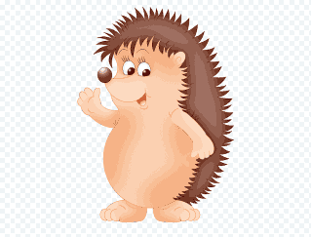
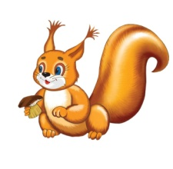
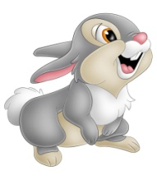
Ребята сколько ежиков в первом ряду?
7
А сколько во втором ряду белочек?
7
Сколько зайчат в третьем ряду?
7
Что можно сказать о количестве ежиков, белочек и зайчат?

Slide 3
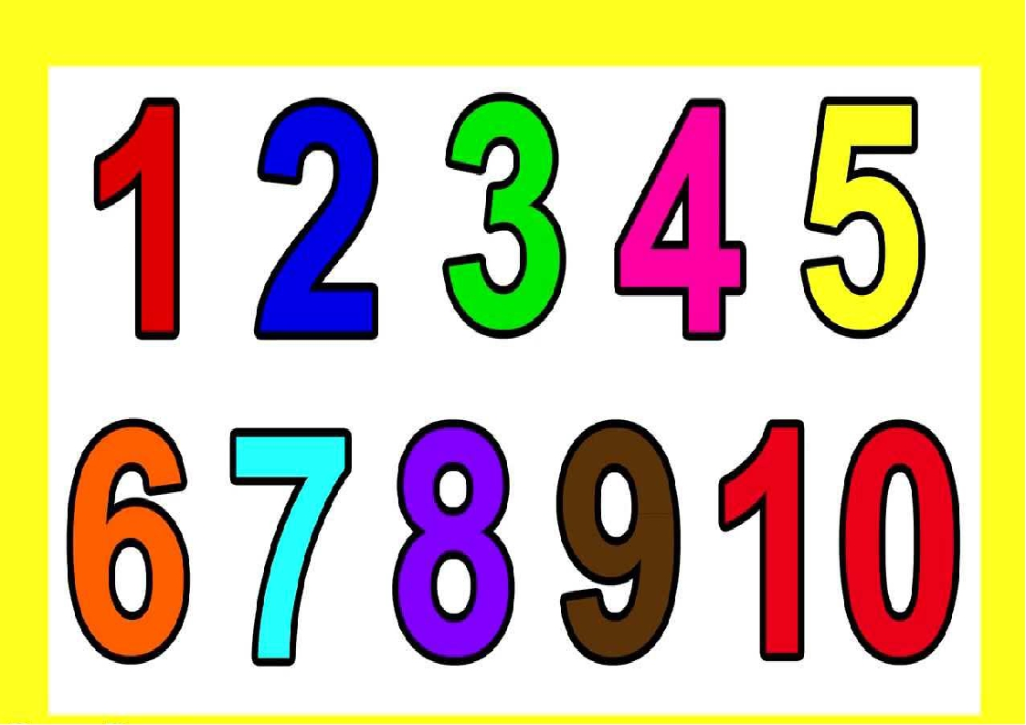
Ребята найдите цифру 7 среди других цифр

Slide 4
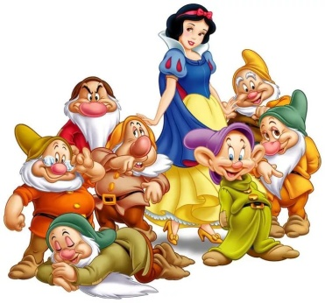
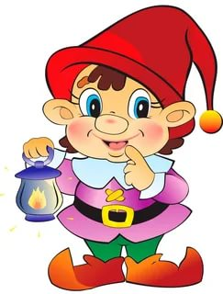
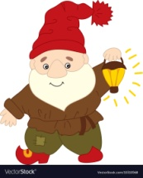
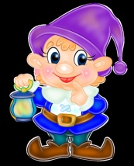
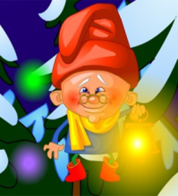
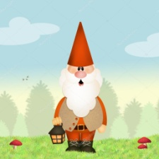
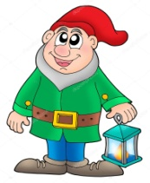
Ребята из какой сказки эти герои?
Сколько всего гномов в верхнем ряду?
6
А сколько гномов в сказке?
Что надо сделать, чтобы их стало 7?
Всем гномам хватает фонариков?
7
Сколько фонариков?
Что можно сказать о количестве фонариков и гномов?

Slide 5
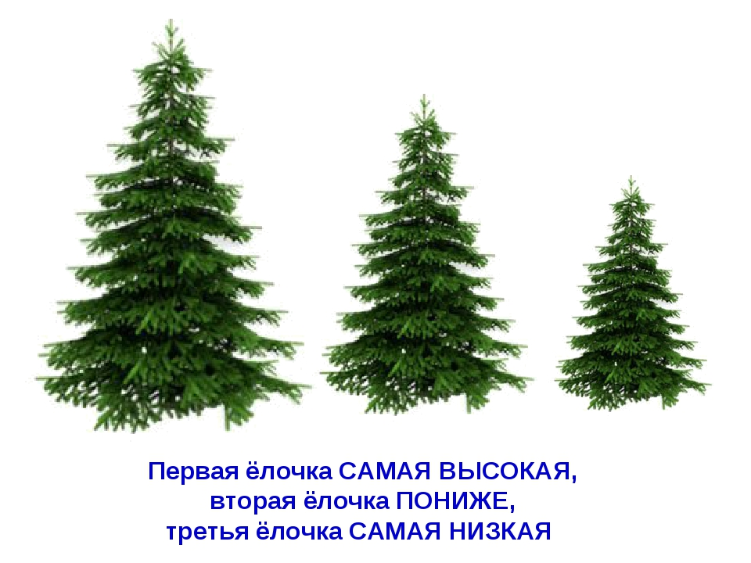
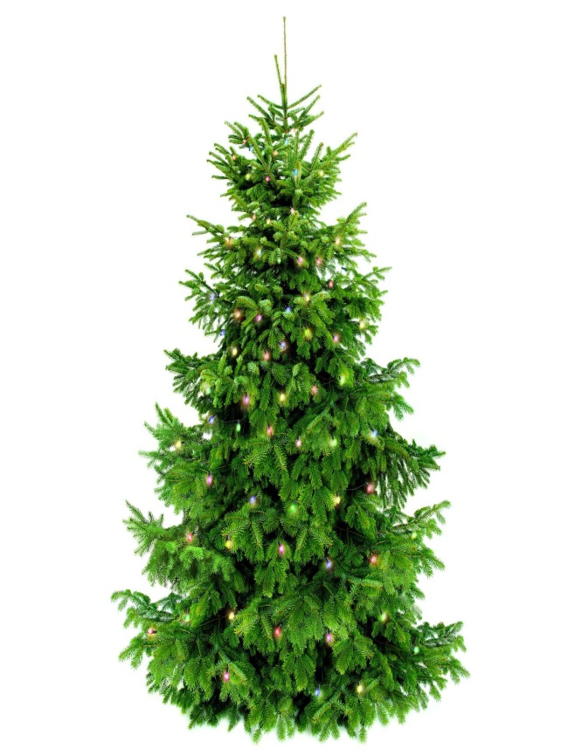
Ребята перед вами елочка, ей необходимо подобрать пару по высоте.

Slide 6
Ребята перед вами лист бумаги и цветные карандаши. Нарисуйте красный круг в правом верхнем углу, зеленый круг в левом нижнем углу, синий круг в правом нижнем углу, желтый круг в левом в левом верхнем углу.

Slide 8
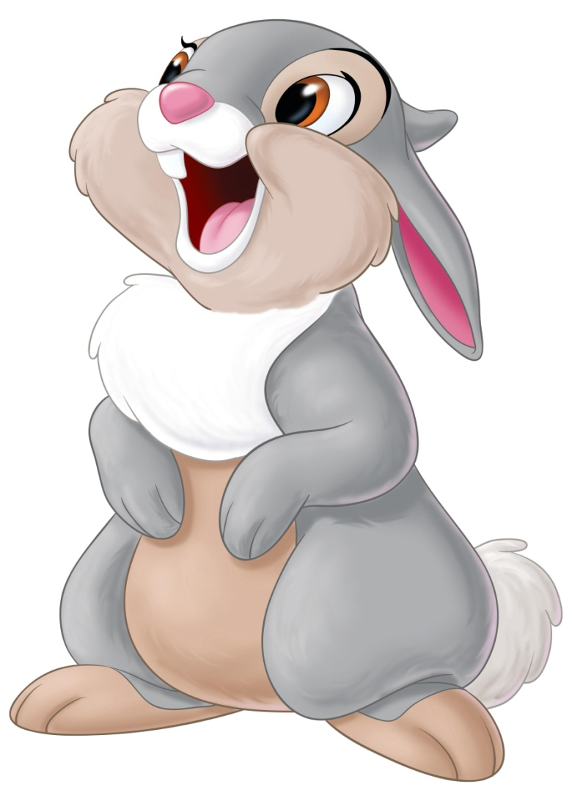
Загадка
Длинное ухо,
Комочек пуха,
Прыгает ловко,
Любит морковку

Slide 9
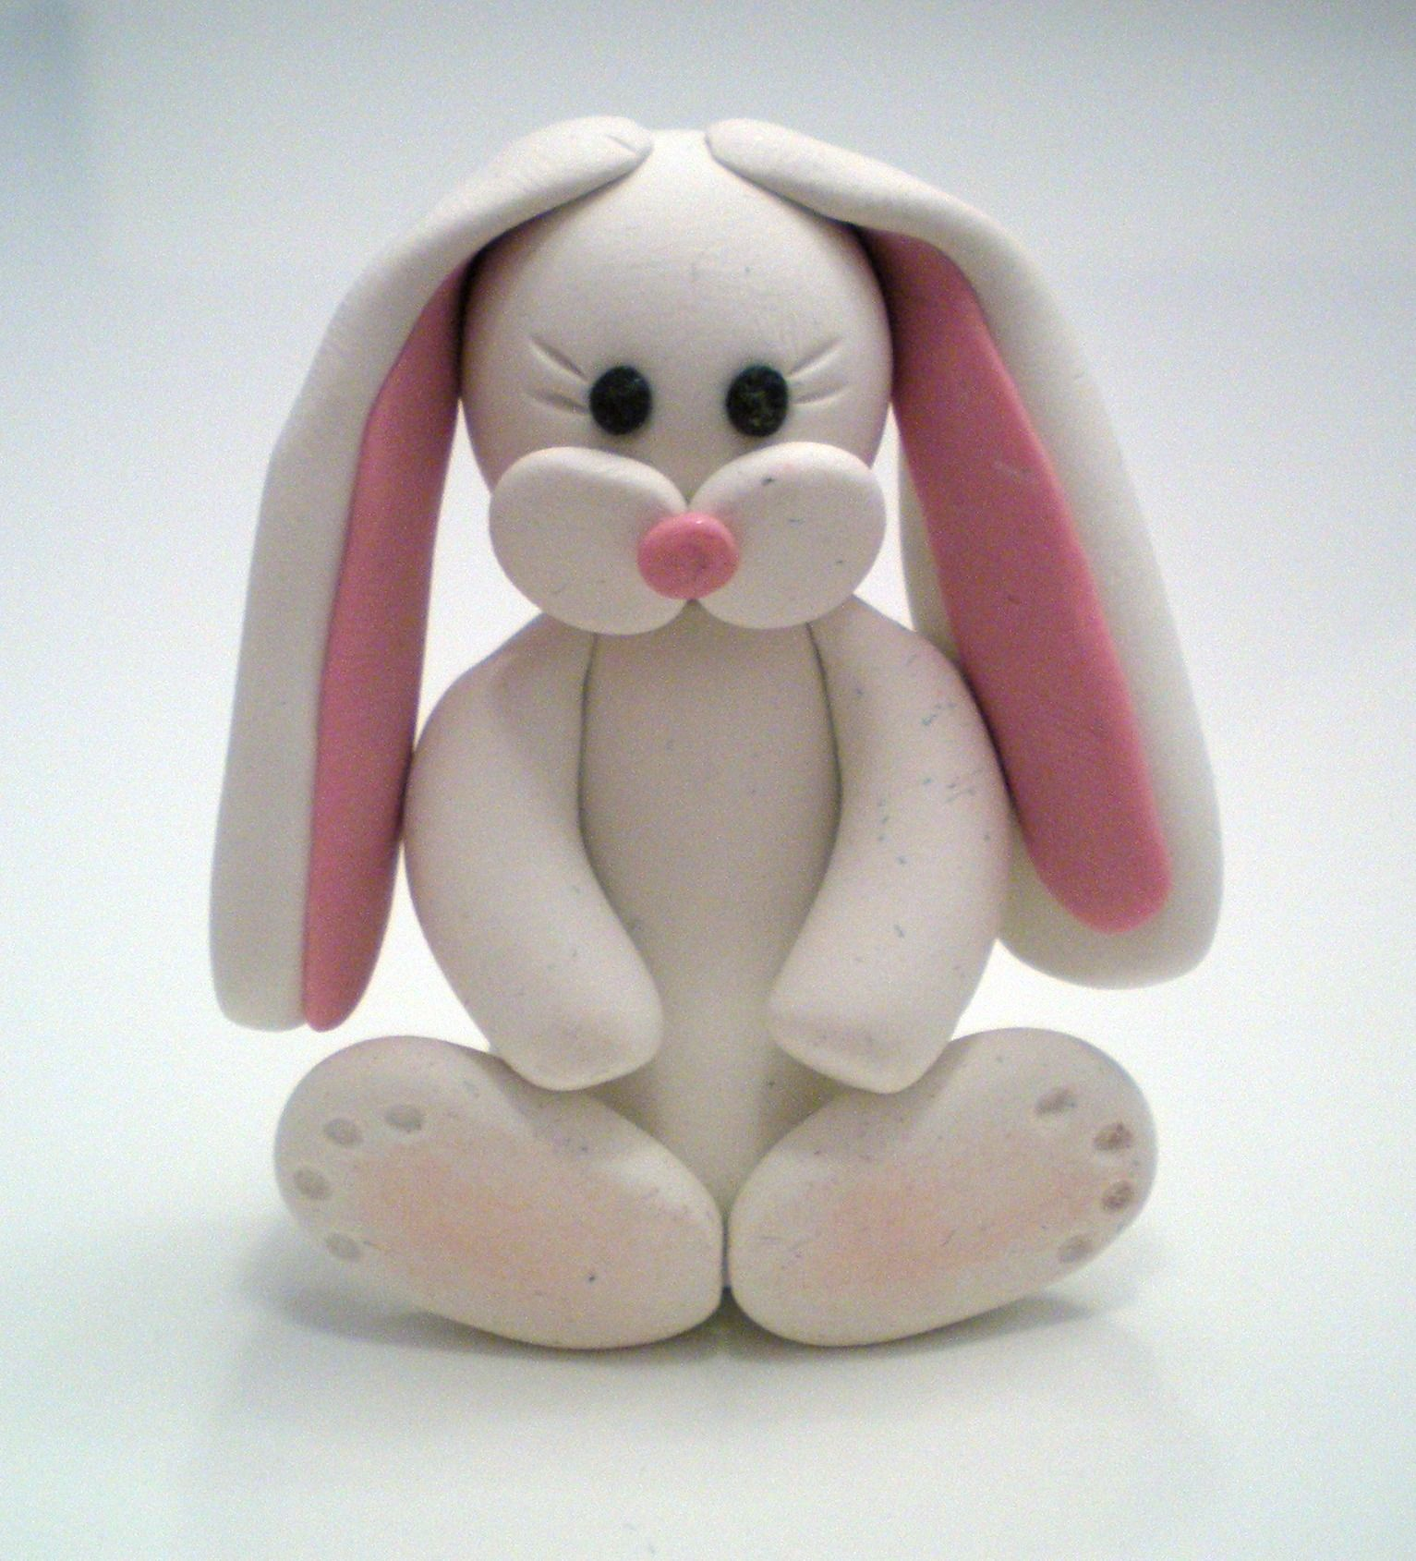
Ребята давайте слепим зайчика
Возьмем 1 брусочек белого пластилина. Разделим его пополам. Из одного кусочка пластилина формируем шар, потом прямыми движениями раскатываем шар в форме овала. Это будет туловище. Берем второй кусочек и делим его еще на 4 части.
Один из них послужит лапками – поделим его на 4 части и скатаем из них небольшие фигурки в виде колбасок.
Второй разрежем на две равные части – это будут ушки зайца. Формируем две колбаски и слегка приплющиваем их.
Из третьего кусочка формируем голову животного. Форма – шар.
А из 4 лепим хвостик. Теперь возьмите черный пластилин и скатайте 3 детали круглой формы – это глазки и носик.
Соедините детали в нужных местах, плотно прижимая их.

Slide 10
Ребята о чем мы сегодня говорили?
Что вам показалась трудным?
Что еще мы делали?

